Slide 1
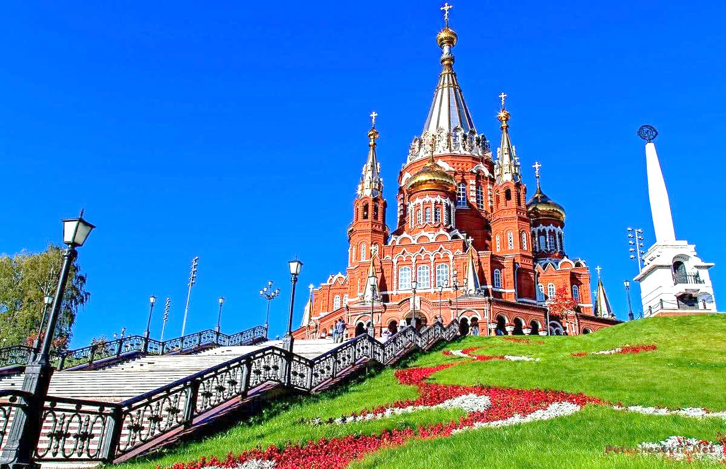
НАЦИОНАЛЬНЫЙ ПРОЕКТ
«ТУРИЗМ И ИНДУСТРИЯ ГОСТЕПРИИМСТВА»

Slide 2
м
Национальный проект «туризм и индустрия гостеприимства»
ФОРМИРОВАНИЕ ТУРИСТИЧЕСКИ
ПРИВЛЕКАТЕЛЬНЫХ ЦЕНТРОВ ГОРОДОВ
в рамках Всероссийского конкурса лучших проектов создания комфортной городской среды
Мероприятия направлены на:
ремонт фасадов;
установку навигации;
благоустройство территории;
строительство объектов притяжения.

Slide 3
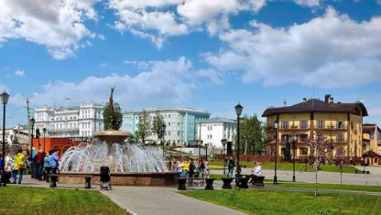
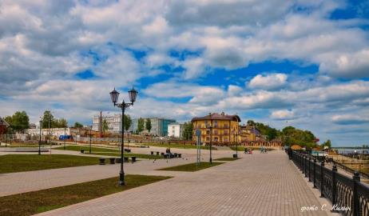
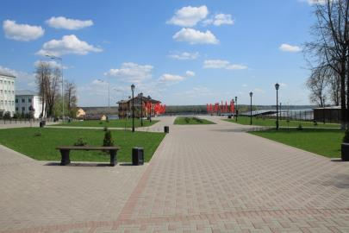
м
Национальный проект «туризм и индустрия гостеприимства»
СОЗДАНИЕ (РЕКОНСТРУКЦИЯ) ОБЪЕКТОВ ОБЕСПЕЧИВАЮЩЕЙ ИНФРАСТРУКТУРЫ, ВХОДЯЩИХ В СОСТАВ КОМПЛЕКСНЫХ ИНВЕСТИЦИОННЫХ ПРОЕКТОВ
Постановления Правительства РФ от 30 ноября 2019 г. N 1572
Мероприятия направлены на:
Сети водоснабжения и водоотведения;
Реконструкция автодорог и пешеходных зон;
Сети газоснабжения;
Реконструкция сетей электроснабжения и строительство ТП.

Slide 4
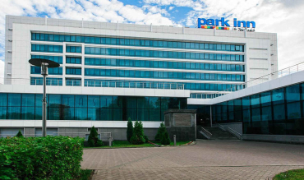
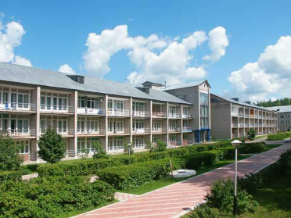
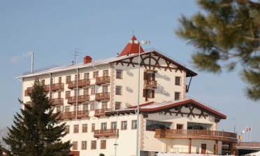
м
Национальный проект «туризм и индустрия гостеприимства»
РЕКОНСТРУКЦИЯ И СОЗДАНИЯ КСР С ГОСУДАРСТВЕННОЙ ПОДДЕРЖКОЙ В ФОРМЕ ЛЬГОТНОГО КРЕДИТОВАНИЯ
Постановление Правительства РФ от 9 февраля 2021 г. № 141
ОПИСАНИЕ ПРОГРАММЫ
субсидирования части процентной ставки по кредитам на реализации инвестиционных проектов, необходимых для устойчивого развития внутреннего и въездного туризма, создания и развития туристских кластеров, способствующих развитию внутреннего и въездного туризма в размере ключевой ставки ЦБ.
КРИТЕРИИ ПРОЕКТОВ
Гостиниц не менее 3* с номерным фондом от 120 номеров или площадью не менее 5000 кв. м.
Многофункциональных комплексов с площадью гостиничной функции не менее 10% от общей площади комплекса, которые могут включать:
санаторно-курортных организаций и (или) гостиниц категории не менее 3*
развлекательные и (или) спортивно-оздоровительные комплексы,
конгресс-центры,
горнолыжные трассы, и (или) горнолыжные комплексы с системами искусственного оснежения

Slide 5
м
Национальный проект «туризм и индустрия гостеприимства»
РЕКОНСТРУКЦИЯ И СОЗДАНИЯ КСР С ГОСУДАРСТВЕННОЙ ПОДДЕРЖКОЙ В ФОРМЕ ЛЬГОТНОГО КРЕДИТОВАНИЯ
Постановление Правительства РФ от 9 февраля 2021 г. № 141
Субсидия предоставляется кредитным организациям, у которых:
нет задолженности по зарплате перед работниками
нет просроченных налоговых
срок деятельности - не менее 5 лет
не является иностранным юридическим лицом
субсидирования части процентной ставки по кредитам на реализации инвестиционных проектов, необходимых для устойчивого развития внутреннего и въездного туризма, создания и развития туристских кластеров, способствующих развитию внутреннего и въездного туризма в размере ключевой ставки ЦБ
СУБСИДИЯ ВЫДАЕТСЯ НА СРОК: до 15 лет включительно.

Slide 6
м
Национальный проект «туризм и индустрия гостеприимства»
РЕКОНСТРУКЦИЯ И СОЗДАНИЯ КСР С ГОСУДАРСТВЕННОЙ ПОДДЕРЖКОЙ В ФОРМЕ ЛЬГОТНОГО КРЕДИТОВАНИЯ
Процедура проведения конкурса
ОТБОР УПОЛНОМОЧЕННЫХ БАНКОВ:
1 | Размещение извещения о приеме заявок на отбор банков
2 | Представление банками в Ростуризм заявок | в течении 30 дней
3 | Проверка Ростуризмом представленных документов и принятие решения
4 | Согласование и подписание соглашения в ГИИС "Электронный бюджет" | в течении 20 рабочих дней с подачи заявки на соглашение
ОТБОР ЗАЕМЩИКОВ ДЛЯ ВКЛЮЧЕНИЯ В ПРОГРАММУ:
5 | Представление уполномоченными банками в Ростуризм реестров потенциальных заемщиков (проекты инвесторов)
6 | Согласование подкомиссией поступивших от Ростуризма предложений о перечне заемщиков | в течении 30 дней
ЭТАП 1
ЭТАП 2

Slide 7
м
Национальный проект «туризм и индустрия гостеприимства»
ГРАНТОВАЯ ПОДДЕРЖКА ОБЩЕСТВЕННЫХ ИНИЦИАТИВ, НАПРАВЛЕННЫХ НА РАЗВИТИЕ ТУРИЗМА
Поддержка доработки существующих и создаваемых национальных брендовых туристических маршрутов (формирование дополнительных точек притяжения, санитарных зон, навигации, другой необходимой инфраструктуры, т.д. в форме межбюджетных трансфертов)
Формирование локальных точек притяжения в небольших городах, деревнях, селах
Обустройство пляжей на побережьях пресных водоемов

Slide 8
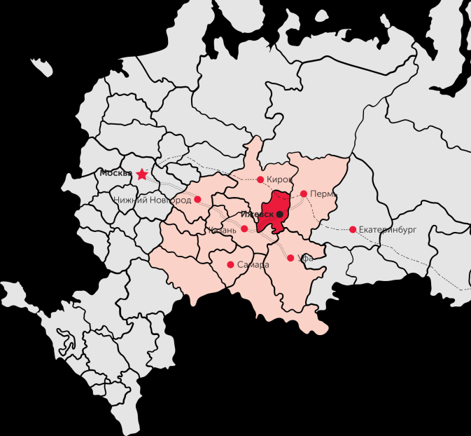
м
Национальный проект «туризм и индустрия гостеприимства»
ГРАНТОВАЯ ПОДДЕРЖКА ПРЕДПРИНИМАТЕЛЬСКИХ ИНИЦИАТИВ, НАПРАВЛЕННЫХ НА РАЗВИТИЕ ТУРИЗМА
Грант от Ростуризм
на развитие туристской инфраструктуры
4
> 8,5 млн. руб.
компании
размер субсидий из федерального бюджета
Грант от Министерства экономики УР
на развитие туристской инфраструктуры
1,5 млн. руб.
1,33 млн. руб.
лимит в 2019 году
конно-спортивный клуб «АС»

Slide 9
м
Национальный проект «туризм и индустрия гостеприимства»
ГОСУДАРСТВЕННАЯ ПРОГРАММА СТИМУЛИРОВАНИЯ
ВНУТРЕННЕГО ТУРИЗМА*
3
18
> 9 млн. руб.
Санаторий «Ува»
этапа
компаний
сумма продаж по 2 этапам
лидер спроса
*Постановление Правительства РФ от 10 августа 2020 г. № 1200

Slide 10
м
Национальный проект «туризм и индустрия гостеприимства»
ТУРИСТСКИЙ ИНВЕСТИЦИОННЫЙ ПОРТАЛ (ТИП)
Цель: информирование существующих и потенциальных инвесторов об имеющихся инвестиционных возможностях и мерах поддержки инвестиционной деятельности в сфере туризма.
Личный кабинет (ЛК) пользователя – структура инвест-портала позволяющая авторизованному пользователю управлять личными данными, хранить ссылки на избранные проекты и новости и создавать заявки.

